Slide 1


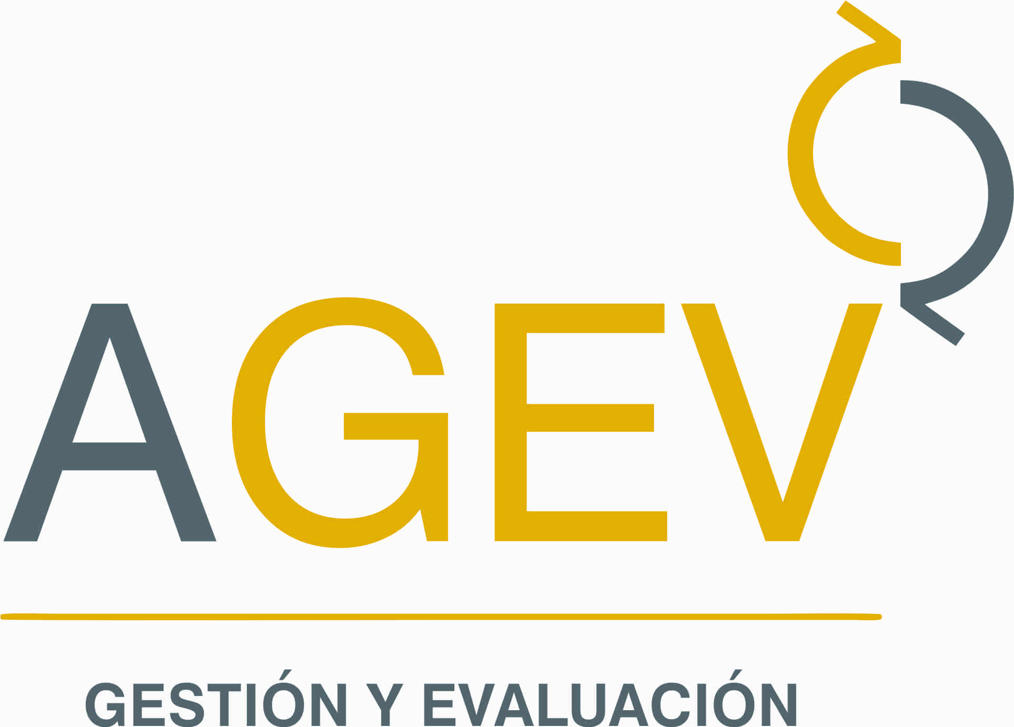
Evaluación de Diseño, Implementación y Desempeño (DID)
Una herramienta para la mejora continua de los servicios públicos
Montevideo, 2 de julio de 2014

Slide 2
Contenidos
La Oficina de Planeamiento y Presupuesto
La Dirección de Gestión y Evaluación del Estado
Evaluación de Diseño, Implementación y Desempeño (DID)
Las Fases de la Evaluación
Algunos resultados como insumos para evaluaciones cuantitativas
4. Aportes de la Evaluación DID a la Evaluación cuantitativa

Slide 3
1. La oficina de planeamiento y presupuesto (OPP)

Slide 4
La Oficina de Planeamiento y Presupuesto (OPP)
Es creada por la Reforma Constitucional del año 1967 (Art. 230) con el cometido específico de “asesorar al Poder Ejecutivo en la formulación de planes y programas de desarrollo”
Posee rango Ministerial
Brinda una perspectiva transversal
Es un órgano asesor del Poder Ejecutivo (PE)
Aporta a: (i) definición de la estrategia económica y social del Gobierno; (ii) formulación de Programas y Políticas
Notes:
4

Slide 5
La Oficina de Planeamiento y Presupuesto (OPP)
Luego se le han atribuido cometidos más amplios en materia de asesoramiento en (por ejemplo):
elaboración y evaluación en base a indicadores de desempeño del Presupuesto Nacional y Rendición de Cuentas
en el análisis y evaluación de los presupuestos, planes de inversión y tarifas de los organismos del artículo 221
en la conducción de los procesos de modernización y reforma del Estado
efectuar la evaluación técnica de los programas y proyectos comprendidos en el Presupuesto Nacional, informando sobre la eficacia, eficiencia e impacto de éstos
Notes:
5

Slide 6
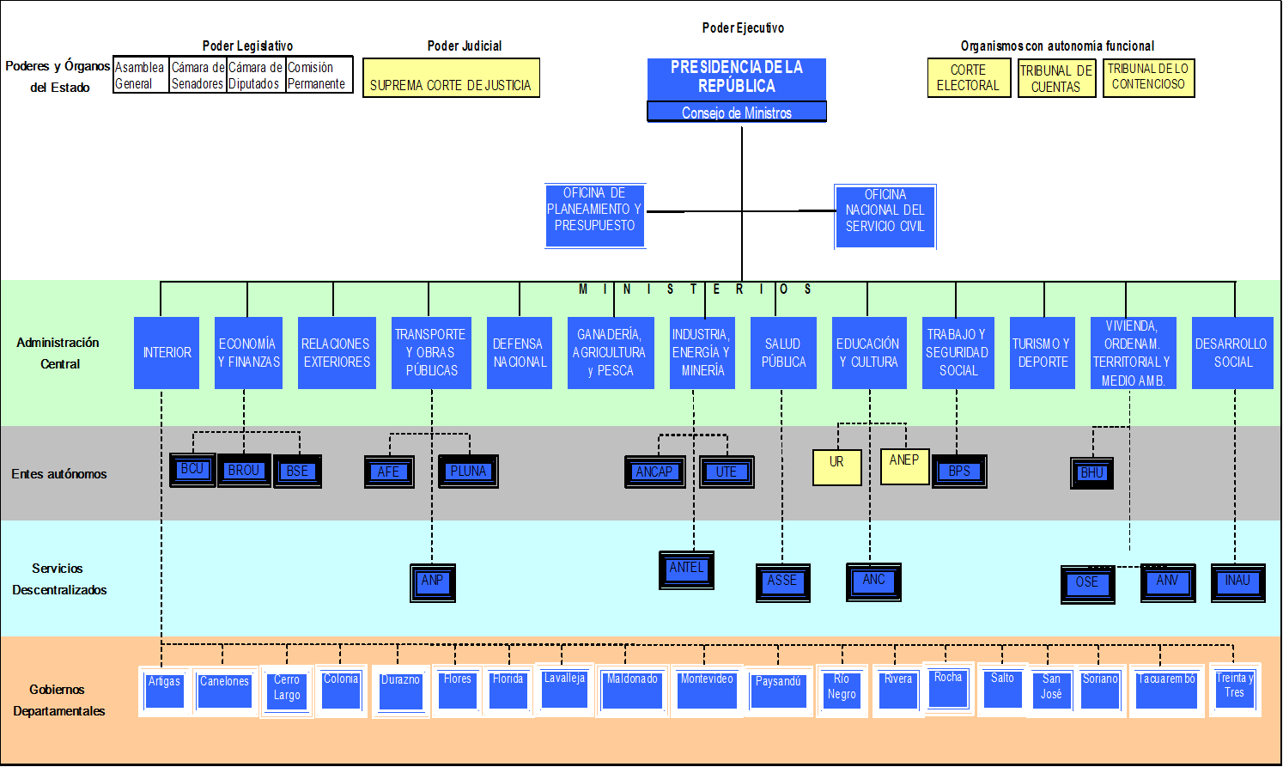
La Oficina de Planeamiento y Presupuesto (OPP)
Notes:
6

Slide 7
2. La Dirección de gestión y evaluación del estado (AGEV)

Slide 8
La Dirección de Gestión y Evaluación del Estado (AGEV)
¿Cuál es su misión?
Asesorar a la Dirección de la Oficina de Planeamiento y Presupuesto y favorecer la articulación con los organismos públicos.
Fomentar la perspectiva transversal, para el desarrollo de capacidades y apropiación de buenas prácticas de gestión por resultados en materia de planificación, presupuesto, monitoreo y evaluación de políticas públicas, para la toma de decisiones apuntando a la generación de valor público.
Notes:
El Área de Gestión y Evaluación del Estado es creada en el marco de la OPP en el año 2008 como referente en la planificación, gestión y evaluación de las políticas públicas. En el 2013 pasa a denominarse Dirección de Gestión y Evaluación.
8

Slide 9
La Dirección de Gestión y Evaluación del Estado (AGEV)
¿Qué objetivos estratégicos se propone?
1. Promover prácticas e instrumentos que contribuyan a la gestión por resultados.
2. Favorecer el uso y mejora de los sistemas de información.
3. Contribuir al rediseño institucional de los organismos públicos.
4. Promover la transversalidad de los servicios públicos.
5. Promover el análisis, la evaluación y el monitoreo de las políticas públicas y el uso de herramientas de planificación y presupuestación para la mejora continua de los servicios.
Notes:
1. Promover prácticas e instrumentos que contribuyan a la gestión por resultados, mejorando la eficiencia en la asignación de los recursos y la eficacia en los resultados.
2. Favorecer el uso y mejora de los sistemas de información con el fin de contribuir al proceso de toma de decisiones.
3. Contribuir al rediseño institucional de los organismos públicos promoviendo su capacidad para implementar planes estratégicos de gobierno y la eficiencia en la política pública.
4. Promover la transversalidad de los servicios públicos mediante la identificación de oportunidades de mejora en los procesos que generan valor público.
5. Promover el análisis, la evaluación y el monitoreo de las políticas públicas y el uso de herramientas de planificación y presupuestación para la mejora continua de los servicios, optimización del gasto, transparencia y rendición de cuentas ante la ciudadanía.
9

Slide 10
La Dirección de Gestión y Evaluación del Estado (AGEV)
¿Cuál es su organización interna?
Dirección
M&E interno
División de Análisis y Evaluación de Políticas Públicas
División de Gestión Estratégica y Formulación Presupuestal
Departamento de Gestión Operativa de Proyectos
Departamento de Información para Gestión y Gobierno Abierto
Notes:
10

Slide 11
Evaluación de Intervenciones Ciclo presupuestal
Planificación
Plurianual
Monitoreo
Evaluación
Implemen-tación
Presupuesta-
ción
Plurianual
Evaluación de Intervenciones (Evaluaciones DID)
Metodología de planificación y presupuestación
Monitoreo por Indicadores de Desempeño
Acuerdos de Mejora
Compromisos de Gestión
Notes:
11

Slide 12
Introducción de instrumentos en el tiempo…
2010-2014: Nueva metodología de planificación – presupuestación dentro de los programas presupuestales. Difusión pública de información sobre desempeño (monitoreo de indicadores)
2010: Redefinición de los indicadores de desempeño (desarrollo del Sistema de Planificación Estratégica y Evaluación)
2011: Inicio de las evaluaciones DID de intervenciones públicas (evaluaciones de diseño, implementación y desempeño)
2012: Difusión pública de resultados de evaluaciones DID y elaboración de acuerdos de mejora
2013 – 2014: Continuidad de Evaluaciones DID. Diversificación de metodologías de evaluación, p.ej. evaluación cuantitativa.
Notes:
Mencionar otros instrumentos???: Compromisos de gestión, SDG, tableros, evaluaciones DID y acuerdos de mejora, fortalecimiento institucional, observatorio Uruguay, MM en GpR
12

Slide 13
Áreas programáticas
Administración de Justicia
Asuntos Legislativos
Ciencia, Tecnología e Innovación
Control y Transparencia
Cultura y Deporte
Defensa Nacional
Desarrollo Productivo
Educación
Infraestructura, Transporte y comunicaciones
Medio ambiente y recursos naturales
Protección y Seguridad Social
Registros e información oficial
Salud
Seguridad Pública
Servicios Públicos Generales
Trabajo y Empleo
Vivienda
17 Áreas Programáticas
83 Programas Presupuestales
Objetivos de Inciso
Objetivos de Unidad Ejecutora
Apertura de Recursos presupuestales dentro de UE (remuneraciones, funcionamiento e inversiones)
17
Áreas Programáticas
83 Programas con sus objetivos
Objetivos de Inciso
Objetivos de Unidad Ejecutora
Notes:
Identificación de AP en base a manuales internacionales de finanzas públicas adaptados al caso uruguayo.
Las AP y P cubren todos los recursos presupuestales, incluso aquellos asignados a incisos no institucionales (20 a 24)
13

Slide 14
Esquema conceptual 2010 - 2014
AREAS PROGRAMÁTICAS
PROGRAMA PRESUPUESTAL
INCISOS
INTERVENCIONES
INTERVENCIONES
UNIDADES EJECUTORAS
INTERVENCIONES
Notes:
14

Slide 15
Intervenciones Evaluadas (AÑO 2011-2012):
Área Programática: VIVIENDA
Programa Nacional de Cooperativas de Vivienda
Programa Nacional de Autoconstrucción de Vivienda Social
Programa de Erradicación de la Vivienda Rural Insalubre (MEVIR)
Área Programática: SEGURIDAD PÚBLICA
Patronato Nacional de Encarcelados y Liberados (PNEL)
Notes:
Poner tabla de evaluaciónaes
15

Slide 16
Intervenciones Evaluadas (AÑO 2012-2013):
Área Programática: SALUD
Programa Aduana (asistencia a primera infancia)
Acompañamiento Socioeducativo a Adolescentes
Área Programática: SEGURIDAD PÚBLICA
Programa Nacional de Policía Comunitaria
Instituto Nacional de Criminología (INACRI)
Oficina de Supervisión de Libertad Asistida (OSLA)
Notes:
16

Slide 17
Evaluación DID
Intervenciones Evaluadas (AÑO 2013-2014):
Área Programática: EDUCACIÓN (junto con INEED)
Educación Media Básica:
Plan educativo piloto extraedad 2009 (21 años en adelante)
Plan educativo piloto extraedad 2012 (15 a 20 años)
Áreas Pedagógicas (jóvenes de 15 a 20 años, repitientes y/o en contexto de encierro)
Notes:
17

Slide 18
Evaluación DID
Intervenciones en proceso de evaluación (AÑO 2014):
Área Programática: SALUD
Atención en Salud en Áreas Rurales
Área Programática: Desarrollo Productivo Rural
Programa Desarrollo Productivo Rural
Área Programática: Seguridad Pública
Actuación Policial Ante Casos de Violencia Doméstica
Área Programática: Educación (junto con INEED)
Programa Uruguay Estudia (PUE)
Notes:
18

Slide 19
3. EvaluaciONES de DISEÑO, IMPLEMENTACIÓN Y DESEMPEÑO (did)

Slide 20
Evaluación de Intervenciones
Propósito de la evaluación:
Brindar insumos técnicos a través del análisis del desempeño de las intervenciones públicas para:
(i) facilitar el aprendizaje organizacional
(ii) impulsar acciones de fortalecimiento de los servicios
(iii) apoyar el proceso de toma de decisiones

Slide 21
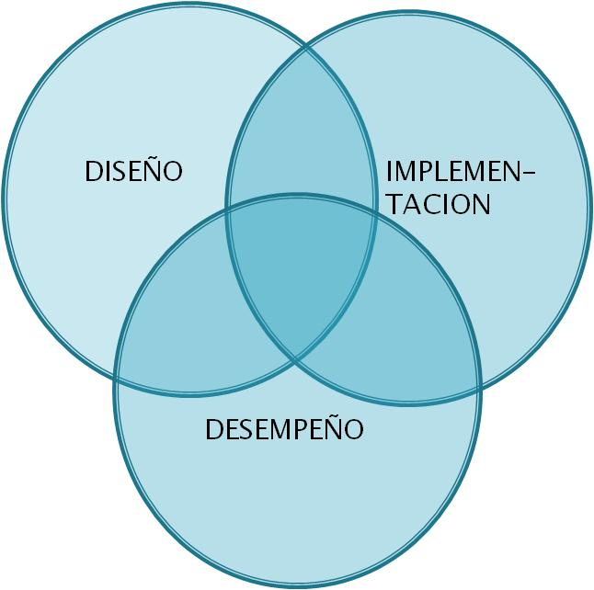
Evaluación DID
¿Qué son las evaluaciones de Diseño Implementación y Desempeño (DID)?
Estudios para recolectar, sistematizar y generar información de los logros de una intervención y de los factores que influyen a nivel de:
(i) Diseño
(ii) Gestión
(iii) Contexto

Slide 22
Evaluación DID
¿Qué características tienen las Evaluaciones DID?:
Instrumento complementario a los indicadores de desempeño
Permiten conocer el desempeño de una intervención sistematizando información existente
Son basadas en la metodología de Marco Lógico complementado con el análisis de diferente tópicos de interés
Corta duración (5 a 6 meses)
Realizadas por Evaluadores externos
Son la base para realizar Acuerdos de Mejora

Slide 23
Evaluación de Intervenciones
¿Cómo se relacionan las evaluaciones DID con evaluaciones cuantitativas de resultados (impacto)?:
(i) Aporta al análisis de la pertinencia de la evaluación de Impacto
(ii) Potencia la evaluación de impacto:
- Brinda insumos para la definición del diseño óptimo de evaluación
- Incorpora dimensiones de análisis complementarias (p.e. gestión y procesos)

Slide 24
3 (A). Las fases de la evaluación did

Slide 25
Fases de la Evaluación

Slide 26
Fases de la Evaluación
Agenda de Evaluación
¿Cómo identificar las intervenciones públicas que son parte de políticas públicas mayores ?
Informantes calificados
¿Qué criterios utilizar para priorizar las intervenciones públicas identificadas?
Áreas programáticas prioritarias
Recursos financieros
Sistematizar información pública (sistemas – web)
Carácter estratégico y/o innovador
Precisar definición conceptual
Conocimiento sectorial
Maduración

Slide 27
Fases de la Evaluación
Selección de evaluador
¿Cuáles son las competencias requeridas para realizar las evaluaciones DID?
Priorizar conocimiento: (i) Sectorial; (ii) Metodológico; (iii) Administrativo-Contable; (iv) Sector público y (v) evaluación “constructiva” , orientada hacia la mejora
¿Por qué trabajar con evaluadores externos?
Aprovechamiento de experiencia acumulada
Incorporar capacidad de trabajo adicional
Minimizar conflictos de interés

Slide 28
Fases de la Evaluación
Condición inicial
¿Cómo generar un marco de referencia común para los actores participantes?
Manuales técnicos
Talleres de capacitación
Trabajo previo con Intervención y evaluadores
¿Se podrá llevar adelante una evaluación eficaz con la información existente?
Identificar los vacíos es parte de la evaluación
Información no sistematizada
Incorporar saber tácito
Multiplicidad de actores que intervienen
Diversidad de servicios y sus territorios
Conocer los aspectos claves de la intervención
¿Qué elementos considerar para precisar el alcance de la evaluación?

Slide 29
Fases de la Evaluación
Implementa-ción
¿Cómo alcanzar un análisis integral que identifique los principales factores que afectan el desempeño?
Acompañamiento activo
Descriptivo vs evaluativo
Análisis interdisciplinario
Análisis simultáneo de las tres dimensiones (DID) en el tiempo
¿Cómo superar la inexistencia de un diseño explícito de la intervención?
Siempre hay un diseño
Rol activo de la intervención para explicitar objetivos
Matriz de Objetivos como recurso metodológico
¿Qué hacer en caso de desencuentros entre evaluadores e intervención?
Dirimir sobre bases técnicas
Revisión de juicios sobre: (i) evidencias y (ii) base conceptual

Slide 30
3(b). Evaluación DID: ALGUNOS resultados como insumos para evaluaciones cuantitativas

Slide 31

Diagnósticos de partida basados en el saber tácito (sin estudios sistemáticos, etc).
Identificaciones generales del problema sin una precisa clasificación de relaciones causa - efecto.
Omisiones en la identificación de factores causales del problema (no atendidas por la intervención)
Definición del problema y Estrategia
Objetivos y Consistencia Vertical
Intervenciones públicas definidas sin un diseño previamente explicitado
Inconsistencias entre los servicios brindados y los resultados esperados
Consistencia Horizontal
Faltan indicadores válidos/confiables para conocer el avance en el logro de los objetivos trazados
Sistemas de información que aportan escasa información para la toma de decisiones (funciones de M&E)

Slide 32
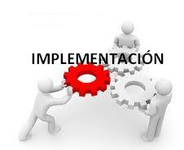
Procesos organizativos
Internos
Procesos de trabajo escasamente estructurados asociados a amplitud de criterios para la prestación de servicios
Funciones de Gestión (Planificación, Monitoreo y Evaluación)
Actividades puntuales de planificación interna, definidas a niveles centrales y con baja participación de operadores locales
Acciones aisladas de relevamiento sistemático de información sobre beneficiarios para el monitoreo de objetivos
Estructuras organizativas centralizadas para la gestión de servicios descentralizados sin mecanismos de coordinación adecuados entre los agentes
Estructura Organizacional Mecanismos de coordinación

Slide 33
4. Aportes de la evaluación did a la evaluación cuantitativa

Slide 34
Aportes de la evaluación DID a evaluaciones cuantitativas
Brinda un mayor conocimiento de la teoría de cambio la intervención
Identificación más completa de la cadena causal (objetivos definidos y delimitados)
Definición de los productos, servicios, resultados intermedios y finales esperados (definición de variable de resultados)
Delimitación de la estrategia de la intervención
Favorece la identificación de (i) “hipótesis rivales” (factores externos, otros programas, etc.) y (ii) efectos/resultados no esperados
Permite la detección de información cuantitativa disponible (bases de datos, registros administrativos, estadísticas nacionales, etc) claves para las líneas de base y marcos muestrales
Facilita a la descripción/cuantificación de la (i) población beneficiaria, (ii) población objetivo y (iii) población potencial (no beneficaria)

Slide 35
Aportes de la evaluación DID a evaluaciones cuantitativas
Permite una mejor comprensión del proceso de selección de la población beneficiaria para la conformación del grupo de comparación (etapas, criterios, responsables, etc.)
Facilitan la identificación de fortalezas y debilidades que condicionan la probabilidad de generar el cambio esperado (p.e. dimensiones de proceso y gestión)
Aporta al conocimiento del sector donde se enmarca la intervención
En conclusión, la evaluación DID es una herramienta que colabora en definir la PERTINENCIA y OPTIMIZAR el diseño de una evaluación cuantitativa.

Slide 36
¡Muchas gracias!
Mag. Juan Pablo Móttola
Dirección de Gestión y Evaluación
OPP
Notes:
36

